Slide 1
Les 3
Klas 3 havo

Slide 2
Planning
Presentatie(s)
Uitleg hoofdstuk 6
Opdrachten maken 6.2 A +B (wat niet af is, is huiswerk)

Slide 3
Doel
Je kunt uitleggen wanneer een vraaglijn naar links verschuift
Je kunt uitleggen wanneer een vraaglijn naar rechts verschuift
Je kunt uitleggen wanneer een aanbodlijn naar links verschuift
Je kunt uitleggen wanneer een aanbodlijn naar rechts verschuift

Slide 4
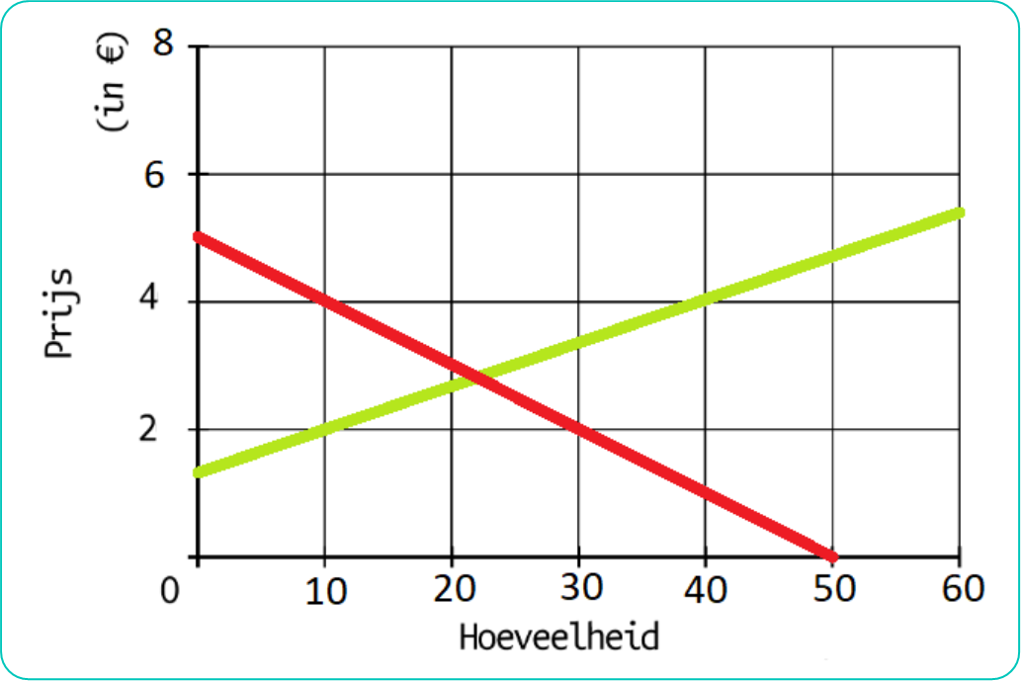
Wat zien we hier?
Wat is groen?
Wat is rood?

Slide 5
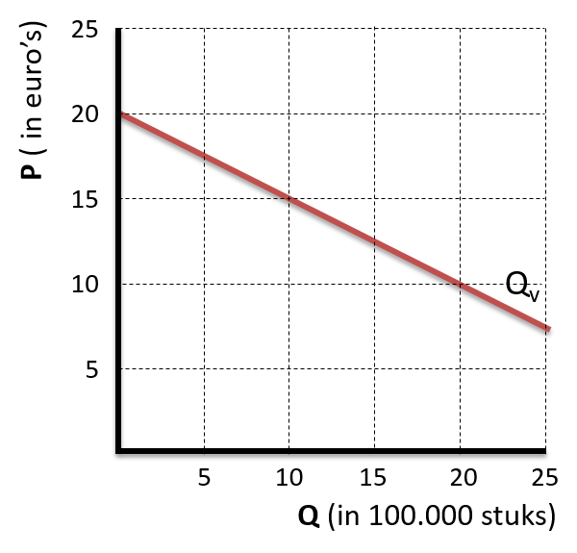
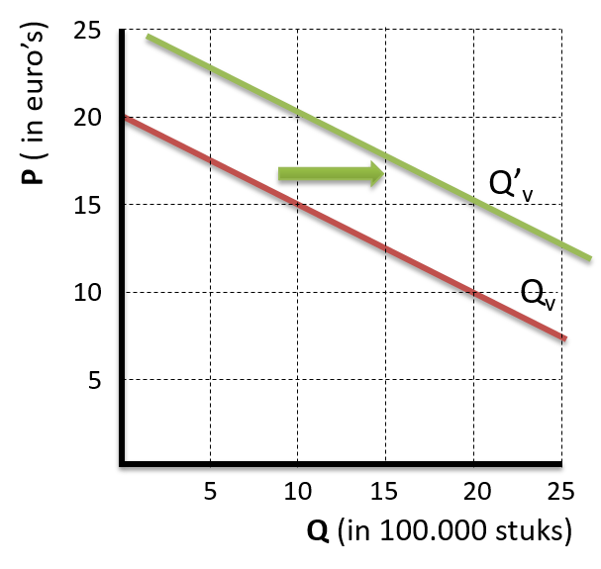
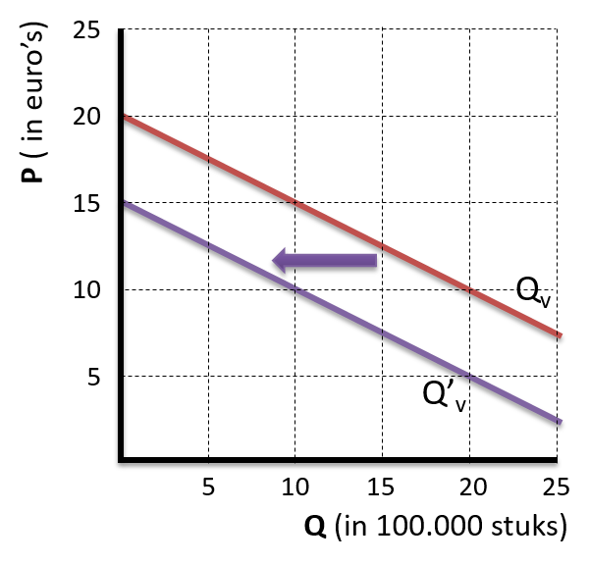
Vraaglijn verschuift
Q_{v} = -2p + 40
Factor : aantal consumenten of inkomen van de consumenten
Wat veranderd er in de formule?

Slide 6
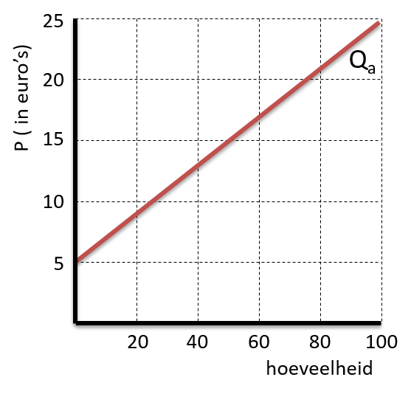
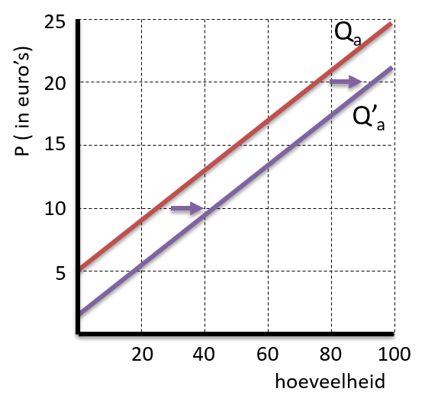
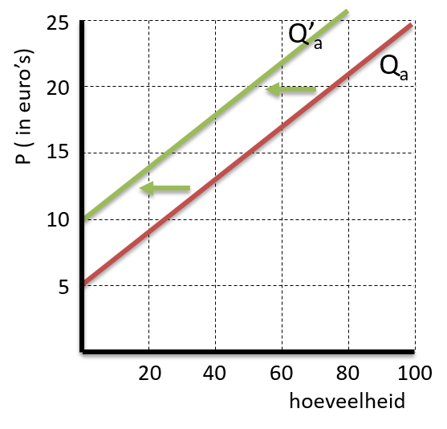
Aanbodlijn verschuift
Q_{a} = 5p – 25
Factoren : aantal producenten of productiekosten (olieprijs stijgt)
Wat veranderd er in de formule?

Slide 7
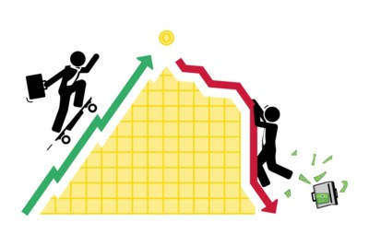
Aan de slag
Bouwstenen 6.2 onderdeel A & B (Tevens ook huiswerk!)

Slide 8
Doel behaald?
Je kunt uitleggen wanneer een vraaglijn naar links verschuift
Je kunt uitleggen wanneer een vraaglijn naar rechts verschuift
Je kunt uitleggen wanneer een aanbodlijn naar links verschuift
Je kunt uitleggen wanneer een aanbodlijn naar rechts verschuift

Slide 9
Les 4
Klas 3 havo

Slide 10
Planning
Presentatie(s)
Hoofstuk 6
Opdrachten maken 6.2 C(wat niet af is, is huiswerk)

Slide 11
Doel
Je kunt uitleggen wat een concrete markt is
Je kunt uitleggen wat een abstracte markt is
Je weet de verschillen tussen een concrete en abstracte markt

Slide 12
Wat is een markt en welke markten zijn er allemaal?
Ontmoetingsplaats van vragers en aanbieders waarbij een product of dienst wordt verhandeld.
Rommelmarkt
Valutamarkt
Aandelenmarkt
Arbeidsmarkt

Slide 13
Concreet of abstract
Concreet Abstract
Een plaats waar je elkaar ontmoet meer over het algemeen
Rommelmarkt Valutamarkt/aandelenmarkt

Slide 14
Nog vragen over het huiswerk?
Behandelen van mogelijke vragen over het huiswerk?
Klassikaal of een op een?

Slide 15
Aan de slag
Bouwstenen 6.2 onderdeel c + Extra opdrachten
6.2 onderdeel C is huiswerk

Slide 16
Doel behaald?
Je kunt uitleggen wat een concrete markt is
Je kunt uitleggen wat een abstracte markt is
Je weet de verschillen tussen een concrete en abstracte markt
Je kunt uitleggen wanneer een vraaglijn naar links verschuift
Je kunt uitleggen wanneer een vraaglijn naar rechts verschuift
Je kunt uitleggen wanneer een aanbodlijn naar links verschuift
Je kunt uitleggen wanneer een aanbodlijn naar rechts verschuift

